Slide 1
Özgür / Açık Kaynak Kodlu
Sistem İzleme Araçları
Feyza Eryol – Altay Ş. Özaygen
ODTÜ Bilgi İşlem D. Bşk.
V. Linux ve Özgür Yazılım Şenliği
11-14 Mayıs 2006
ODTÜ-Ankara

Slide 2
Özgür / Açık Kaynak Kodlu Sistem İzleme Araçları
Özgür ve açık kaynak kod kullanılarak sistem yönetimi
Sistem izleme araçları
  Nagios
  Ganglia
  Diğerleri

Slide 3
Özgür / Açık Kaynak Kodlu Sistem İzleme Araçları
İşletim sistemi
E-posta
Web servisleri
Merkezi yetkilendirme
Merkezi yazıcı hizmeti
Yedekleme
Yazılım geliştirme
Diğer sunucular
  Alan adı
  DHCP
  Samba
  SSH
Sistem izleme araçları

Slide 4
Özgür / Açık Kaynak Kodlu Sistem İzleme Araçları
Neden ihtiyaç duyulmaktadır?
  Ağ servislerinin gözlenmesi
  Sistem kaynaklarının izlenmesi
  Birden fazla kişinin aynı anda sistemlerin gözlenmesi
  Soruna önceden müdahale edebilme
  Çöken, kaynak tüketen servis ve sistemlerin belirlenmesi
  Bir sonraki yatırım için zamana bağlı olan kullanım istatistiklerinin görülebilmesi.

Slide 5


Özgür / Açık Kaynak Kodlu Sistem İzleme Araçları
Ganglia
  Geriye dönük görüntüleme
Nagios
  Anlık görüntüleme

Slide 6
Özgür / Açık Kaynak Kodlu Sistem İzleme Araçları
Ganglia
  Tasarım amacı: WAN içinde yüksek performanslı kümeleri ve gridleri izleyebilmek
  Çalışma Prensibi: İstemci-Sunucu
    XML çıktısı şeklinde verilerin üretilmesi
    İşletim sistemi ve ağ katmanından bağımsız veri iletimi (XDR )
    RRDtools ile verilerin saklanması
    Web arabirimi ile kullanıcının bilgilendirilmesi

Slide 7
Özgür / Açık Kaynak Kodlu Sistem İzleme Araçları
  nglia
    İşletim sistemine bağlı olarak 28-37 değer vermektedir.
    Sunucu parkında yer alan sunucuların saatlik, günlük, aylık ve yıllık işlem grafiklerini PHP web arayüzü vermektedir.
Ganglia
  Sistem kaynaklarının izlenmesi
    Farklı servis ve sistem kaynaklarının gözlemlenmesini sağlar.
    İşletim sistemine bağlı olarak değişebilir.
      27 ile 38 arasında değişen farklı izleme parametreleri verilebilir.
    Sunucu parkında yer alan sunucuların saatlik, günlük, aylık ve yıllık işlem grafiklerini PHP kullanılarak sunulmaktadır.

Slide 8
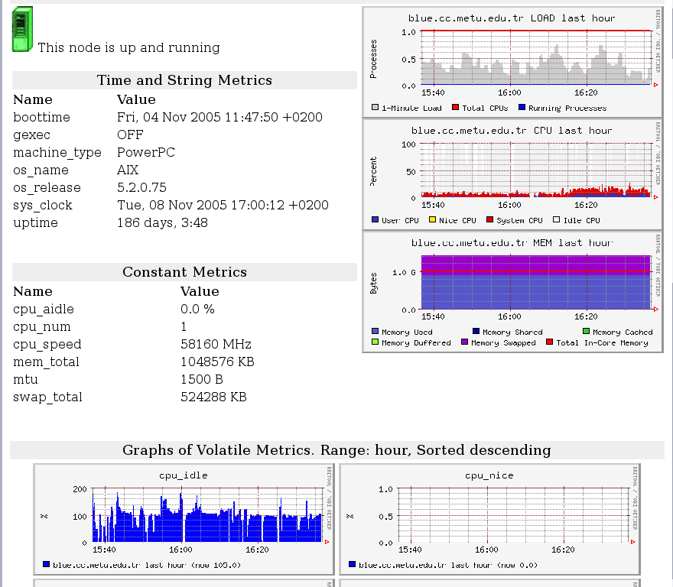
Özgür / Açık Kaynak Kodlu Sistem İzleme Araçları

Slide 9
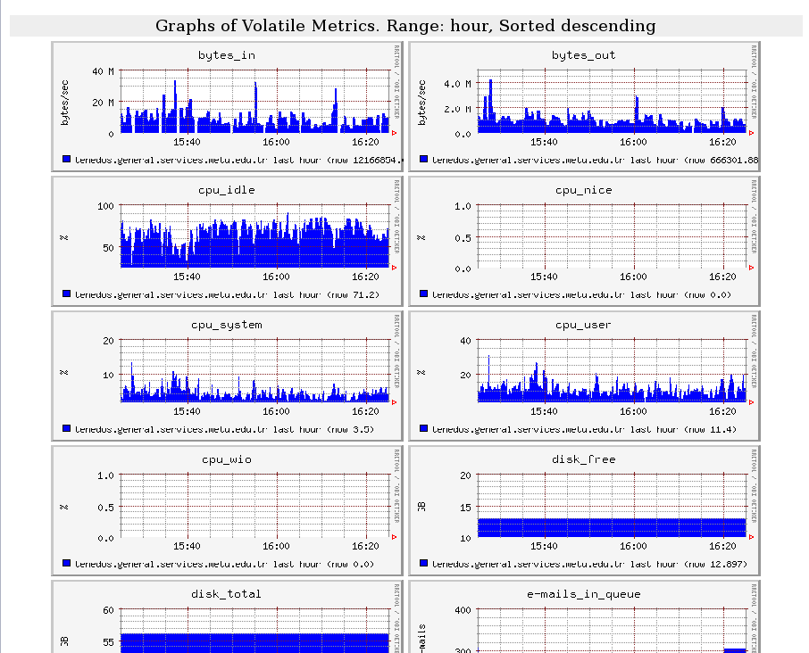

Slide 10
Özgür / Açık Kaynak Kodlu Sistem İzleme Araçları
Nagios
  Tasarım Amacı: Ağ üzerinde tanımlı sistem servislerinin ve kaynaklarının anlık gözlemlenebilmesi
  Çalışma Prensibi:
    Kullanımı için linux yada unix türevleri ve C derleyicisine ihtiyaç vardır.
    Tanımlanan süre aralıklarında belirtilen servislerin kontrol edilmesi
    Toplanan verilerin CGI'lar aracılığı ile web arabiriminden sunulması

Slide 11
Özgür / Açık Kaynak Kodlu Sistem İzleme Araçları
Nagios
  Gözlemlenebilen servisler:
    Ağ Servisleri: smtp, pop3, http, nntp, ping vs.
    Sunucu kaynakları: disk alanı, işlemci yükü, vs.
  Kullanıcıya anlık bilgi aktarım yolları
    E-posta
    Web sayfası
    SMS ve benzeri kullanıcı tarafından tanımlanmış metodlar

Slide 12
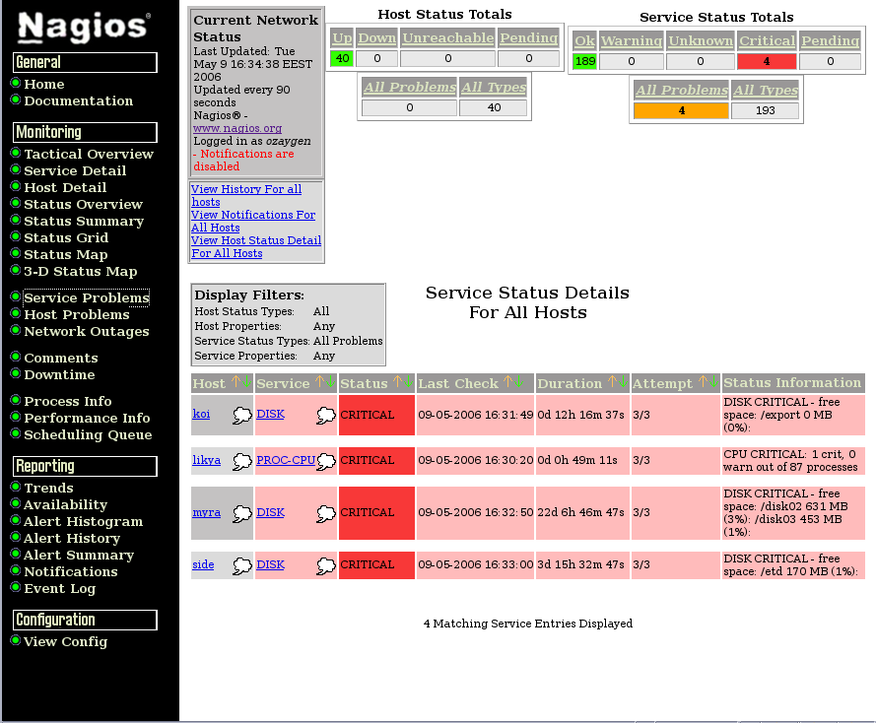
Özgür / Açık Kaynak Kodlu Sistem İzleme Araçları

Slide 13
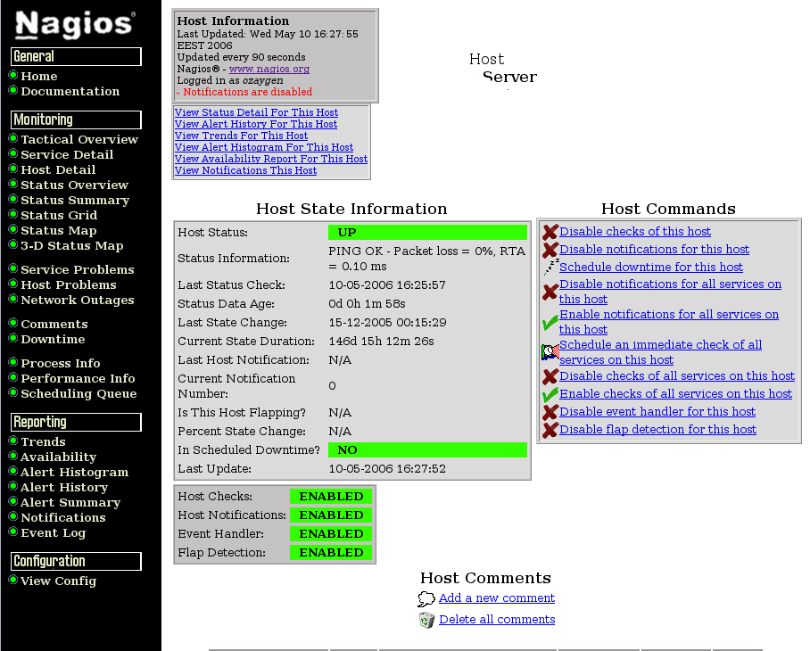

Slide 14
Özgür / Açık Kaynak Kodlu Sistem İzleme Araçları
Diğer sistem izleme araçları
  Munin
    RRDTool ile görüntüleme
    Linux, FreeBSD, Solaris, AIX altında çalışma
    Geriye dönük grafikler verebilme
  Monit
    Anlık olarak sunucuların servis bilgilerini verme
    Duran servisleri yeniden başlatabilme

Slide 15
Özgür / Açık Kaynak Kodlu Sistem İzleme Araçları
Sorular?

